Slide 1
종합설계2&SW융합프로젝트13팀
청각장애인을 위한
대중교통 정보시스템
ODEGO
배홍일 | 백재홍 | 박선주 | 김경은

Slide 2
주제
BUS
Notes:
원래 지하철도 있었으나 제외함

Slide 3


주제
BIS
(Bus Information System)
OPEN API
(공공데이터)
차량 ID를
입력한 비콘
BUS
Notes:
원래 지하철도 있었으나 제외함

Slide 4
진행사항
지하철 제외
인터뷰

Slide 5
진행사항
BUS
APP 설계
OPEN API
비콘 장비 활용
APP 제작

Slide 6
진행사항
BUS
APP 설계
OPEN API
비콘 장비 활용
APP 제작

Slide 7
청각장애인 관련 인터뷰
4.1.(금) 13:00~
대상: 청각장애인 자원봉사자
청각장애인의 대중교통 이용 실태
- 선불 교통카드를 잘 이용 X
- 실제로 전광판에 집중해야 함
청각장애인의 스마트폰 사용 관련 질문
- 전화를 제외한 기능을 이용함
- 보청기용 이어폰을 이용하는 경우도 있음
- 상당히 많은 청각장애인들이 스마트폰을 이용하고 있음

Slide 8
어플리케이션 설계
BUS
현재 버스정보
자동 등록
버스정보 APP

Slide 9
어플리케이션 설계
USE-CASE
정류장(노선)을 검색한다
최근 검색기록을 본다
출발·도착지로 검색한다
즐겨찾기를 등록한다
자주 이용한 정류장(노선)을 추천한다
비콘에서 버스 ID를 받아온다
현재 버스를 자동으로 추가한다

Slide 10

어플리케이션 설계
즐겨찾기
블루투스 상태
★즐겨찾기
노선 검색
101
덕곡방면
정류장 검색
937
B
경북대학교 정문 건너
00323
★추천
★추천경로
즐겨찾기에 등록되지 않은
최근(많이) 검색한 노선이나 정류장
탑승정보 없음

Slide 11
어플리케이션 설계
탑승정보
(간선) 937
▶현재위치
동대구역
현재위치
동대구맨션
평화시장
신암육교
▶목적지
3
남은 정거장 수
경북대학교 정문 건너
목적지
탑승정보 937버스 ( 동대구맨션 )
버스번호,목적지

Slide 12
어플리케이션 설계
탑승정보
(간선) 937
▶현재위치
동대구역
▶목적지
눌러서 설정
▶최근 목적지
경북대학교 정문 건너
최근목적지
복현오거리1
(해당 노선을 이용한 적 있을 때)
탑승정보 937버스 ( 동대구역 )

Slide 13
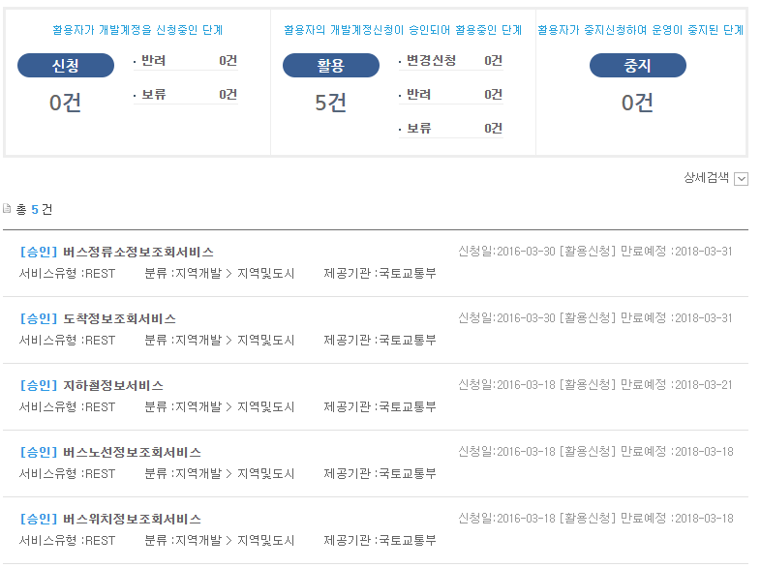
OPEN API
DATA.GO.KR(공공데이터 포털)

Slide 14
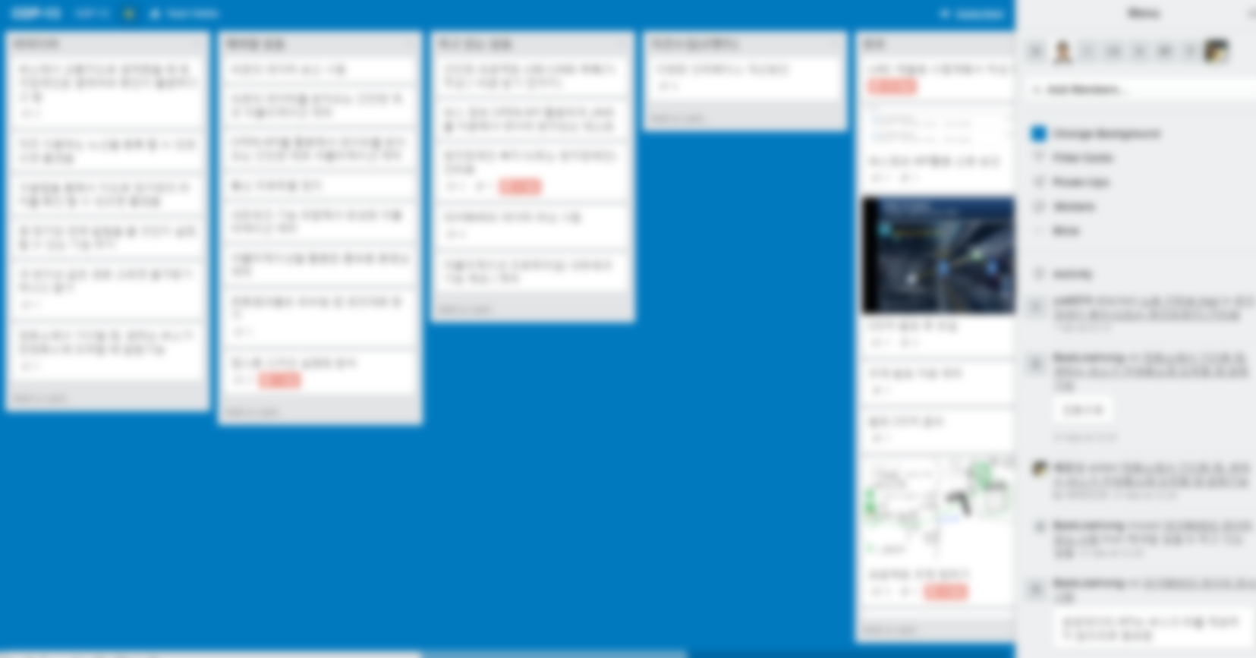
추후 계획
BUS
APP 제작
OPEN API
비콘
‘틀’ 설계
내부기능 구현
OPEN API 사용
버스 ID 받는 방법
버스, 정류장 정보 받기
ID를 이용, 위치검색
데이터 전송
실제로 사용
가능한 APP 완성
(~5.19)

Slide 15
THANK YOU
감사합니다

